Slide 1

Aristoteles’ Dramateori
Sofokles’ Antigone

Slide 2
ARISTOTELES’ DRAMATEORI (POETIKKEN)
Aristoteles (383-322 f.Kr.) var filosof og elev af Platon (der var elev af Sokrates).
Skrev afhandlinger om stort set alt herunder kunst, politik, naturvidenskab, logik og retorik.
I ca. 340 skrev han et teoretisk værk om digtekunsten, Poetikken. I værket beskriver han dramagenrens særtræk, dens form, indhold, sprog, komposition (værkæstetiske dele) og dens effekt på publikum (virkningsæstetiske dele).
Portrætbuste af Aristoteles, romersk marmorkopi af græsk bronzeoriginal, antagelig udført af Lysippos, ca. 330 f.Kr.

Slide 3
ARISTOTELES’ DRAMATEORI (POETIKKEN)
I ca. 340 skrev han et teoretisk værk om digtekunsten, Poetikken. I værket beskriver han dramagenrens særtræk, dens form, indhold, sprog, komposition (værkæstetiske dele) og dens effekt på publikum (virkningsæstetiske dele).
POETIKKEN I 2 BØGER:
En bog om tragedie
En bog om komedie †
Bogen om tragedie tager udgangspunkt i Sofokles’ Kong Ødipus, som Aristoteles mente var eksemplet på en perfekt tragedie
Portrætbuste af Aristoteles, romersk marmorkopi af græsk bronzeoriginal, antagelig udført af Lysippos, ca. 330 f.Kr.

Slide 4
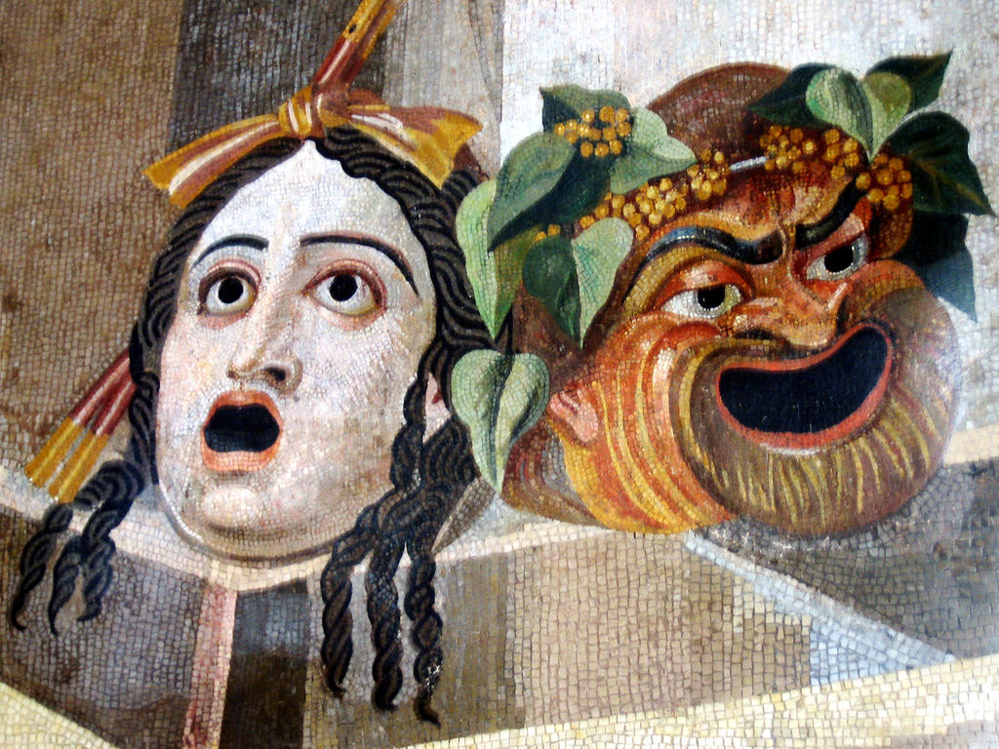
Tragedien er en efterligning af gode og ophøjede mennesker og handlinger (folk fra overklassen).
Komedien er en efterligning af ringe og simple handlinger og mennesker.
TRAGEDIE OG KOMEDIE
Notes:
Prøv at tænk på en serie som Venner/Friends eller andre sitcoms; ofte tager personerne dårlige/dumme beslutninger – personerne kan ikke være moralsk perfekte karakterer i en komedie

Slide 5
ARISTOTELES’ DEFINITION PÅ DRAMA
Handlingen, mythos, er vigtigst i et drama, da man godt kan forestille sig et godt drama, hvori handlingen er god, mens karakterne er dårlige, hvorimod man vanskeligt kan forestille sig et godt drama, hvori handlingen er dårlig, mens karakterne er gode
Drama er en efterligning (græsk: μίμησις - mimesis) af virkelige handlinger og mennesker. Disse skal dog tilpasses det konkrete dramas form og indhold, hvorfor mimesis får tillægsbetydningen “kunstnerisk fremstilling”.
Mímesis gælder handlingen (mýthos)
Mímesis gælder karaktererne (éthos)
Mímesis er ikke kopi af virkeligheden, men dækker over, at tragedien skal være genkendelig og sandsynlig. Kravene om sandsynlighed er nødvendige, hvis publikum skal reagere følelsesmæssigt.

Slide 6
ARISTOTELES’ DEFINITION PÅ DRAMA: KRAV TIL MYTHOS (HANDLINGEN)
HVOR BEFINDER VI OS I HANDLINGEN I ANTIGONE, 5. EPEISODION
Velkomponeret: ikke for langt,
ikke for kort.
Begyndelse, midte, afslutning (logisk sammenhængende):
  Désis (binding/konfliktoptrapning)
  Lýsis (løsning – ikke nødvendigvis lykkelig!)
  Anagnórisis (genkendelse), det sted i handlingen, hvor den tragiske helt ser tingenes rette sammenhæng. Det er ofte et ”ydre tegn”, der er årsag til anagnórisis.
  Peripetí (vendepunkt), det skæbnesvangre omslag fra lykke til ulykke. Tragedien er bedst, hvis anagnorisis og peripeti falder sammen.
Notes:
Peripeti eller anagnorisis

Slide 7
ARISTOTELES’ DEFINITION PÅ DRAMA: KRAV TIL MYTHOS (HANDLINGEN)
  Peripeti (vendepunkt)
Anagnórisis (genkendelse)
Désis (konfliktoptrapning)
Lýsis (løsning)
Begyndelse
Midte
Afslutning

Slide 8
ARISTOTELES’ DEFINITION PÅ DRAMA: KRAV TIL MYTHOS (HANDLINGEN)
5. EPEISODION:
KREON OG TEIRESIAS
Peripeti (vendepunkt)
4. EPEISODION:
KREON OG ANTIGONE
Anagnórisis (genkendelse)
6. EPEISODION:
BUDBRINGER-BERETNING (LYSIS FUNDET STED)
3. EPEISODION:
KREON OG HAIMON
Désis (konfliktoptrapning)
2. EPEISODION: ANTIGONE ANHOLDES
Lýsis (løsning)
EXODOS/3. KOMMOS M. TRAGEDIENS GRUNDLÆGGENDE MORALE
EPEISODION:
KREON OG VAGTEN
PROLOG M. EKSPOSITION
Begyndelse
Midte
Afslutning

Slide 9
ARISTOTELES’ DEFINITION PÅ DRAMA:KRAV TIL ETHOS (KARAKTEREN)
Sandsynlighed
Tragisk faldhøjde: tragedien har den bedste virkning, hvis protagonisten er moralsk god.
Tragedien har den bedste virkning, hvis protagonisten oplever omslag fra lykke til ulykke.
ER ANTIGONE/KREON MORALSK GOD?
Notes:
Sandsynlighed: det betyder, at det, der foregår i løbet af tragedien, skal være genkendeligt og sandsynligt. Det gælder også karaktererne, der skal ligne noget, vi kender. Hvis tragedien er lavet ud fra det princip, tror vi nemlig på handlingen og på karakterernes oplevelser og følelser, og på den måde opnår man den ønskede effekt af tragedien.

Slide 10
ARISTOTELES’ DEFINITION PÅ DRAMA:KRAV TIL ETHOS (KARAKTEREN)
Hamartia (fejl)
Omslaget fra lykke til ulykke bør være resultat af en fejl, protagonisten har begået →hamartia/tragisk fejlgreb.
Konkret fejl begået af protagonisten, som nogle gange fortjener kritik eller bebrejdelser og andre gange ikke.
Hamartia driver handlingen mod en tragisk afslutning.
HVAD KUNNE VÆRE ANTIGONES/KREONS HAMARTIA?
Notes:
Hvis I har læst Shakespeare, har I måske hørt om, at helten skal have en tragic flaw; (Macbeth’s ambition, Othello’s jealousy, King Lear’s pride) - det er hamartia.

Slide 11
ARISTOTELES’ DEFINITION PÅ DRAMA: VIRKNINGSÆSTETISKE DELE
Tragediens formål er kátharsis, dvs. renselse.
Kátharsis er en rensning af sjælen hos tilskueren. Ved at betragte handlingen gennemlever tilskueren en række situationer og følelser, der kan ”rense” dem.
Éleos (medynk/medlidenhed) med karaktererne
Fobos (frygt) for at handlingen (eller en lignende situation) ville kunne ramme én selv.

